Slide 1
Модерация –
эффективная
образовательная
технология

Slide 2
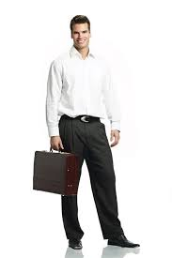
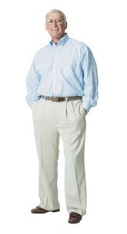
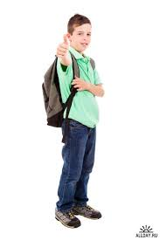
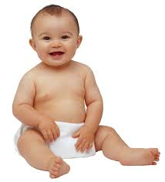
У меня растут года, будет и семнадцать. Где ……… мне тогда, чем …………….?
В.Маяковский

Slide 3
У меня растут года, будет и семнадцать. Где работать мне тогда, чем заниматься?
В.Маяковский

Slide 4
У меня растут года, будет и семнадцать. Где работать мне тогда, чем заниматься?
В.Маяковский
Человек и его
профессиональный
выбор.

Slide 5
Человек и его
профессиональный
выбор.
Цель урока: научиться делать
профессиональный выбор.
Задачи урока:
определить, что нужно для профессионального выбора;
2) составить алгоритм действий подростка
для реализации профессионального выбора.

Slide 6
Человек и его
профессиональный
выбор.
Какие ассоциации возникают у вас при произнесении словосочетания «профессиональный выбор»?
Определение названия команды.

Slide 7
Человек и его
профессиональный
выбор.
Зачем человеку нужен правильный профессиональный выбор?
Чтобы получить возможность полной самореализации.
Чтобы проявить свою индивидуальность.
Чтобы испытывать чувство удовлетворения.

Slide 8
Человек и его
профессиональный
выбор.
Гипотеза мастер-класса:
Чтобы совершить грамотный профессиональный выбор нужно основательно подготовиться к этому ответственному шагу.

Slide 9
Человек и его
профессиональный
выбор.
Перечень действий для организации профессионального самоопределения:
Выяснить свои профессиональные наклонности.
Выбрать наиболее подходящую профессию.
Выработать индивидуальный маршрут для достижения поставленной профессиональной цели.

Slide 10
Человек и его
профессиональный
выбор.
Домашнее задание:
Выработать индивидуальный маршрут для достижения поставленной профессиональной цели, опираясь на инструкцию.

Slide 11
Человек и его
профессиональный
выбор.
Результаты:
Цели достигнуты.
Задачи выполнены.
Гипотеза нашла своё подтверждение.

Slide 12
Человек и его
профессиональный
выбор.
Рефлексия

Slide 13
Человек и его
профессиональный
выбор.
Всем спасибо!

